Slide 1
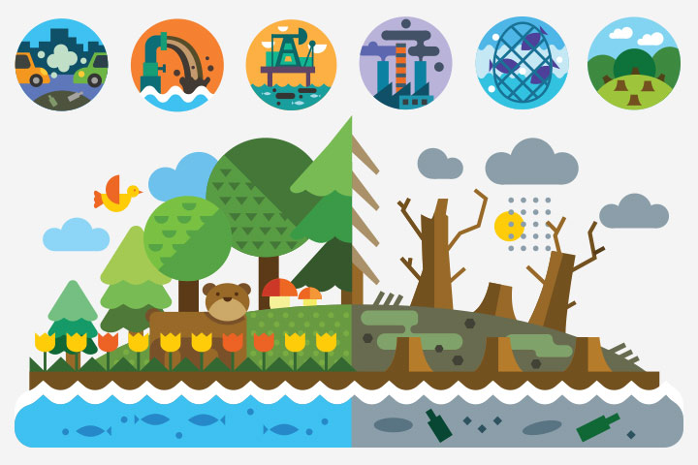
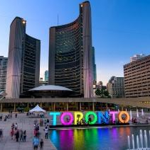
BÀI 15. PHƯƠNG THỨC CON NGƯỜI KHAI THÁC TỰ NHIÊN BỀN VỮNG. MỘT SỐ TRUNG TÂM KINH TẾ CỦA BẮC MỸ.

Slide 2
AI NHANH HƠN
Liệt kê nhanh các đô thị lớn của Bắc Mĩ

Slide 3
1
Phương thức khai thác các nguồn tài nguyên theo hướng bền vững
2
Một số trung tâm kinh tế của Bắc Mỹ

Slide 4
1
Phương thức khai thác các nguồn tài nguyên theo hướng bền vững

Slide 5
NHÓM TÀI NĂNG
HỎI NHANH – ĐÁP GỌN
- Lớp: 4 nhóm
- Nhiệm vụ: Dựa thông tin trong mục 3, hãy phân tích phương thức con người khai thác tự nhiên bền vững ở Bắc Mỹ thông qua việc sử dụng tài nguyên rừng, nước, đất, khoáng sản.
- Thời gian: 5 phút
Nhóm 1: Khai thác tài nguyên đất
Nhóm 2: Khai thác tài nguyên nước
Nhóm 3: Khai thác tài nguyên khoáng sản
Nhóm 4: Khai thác tài nguyên khác

Slide 6
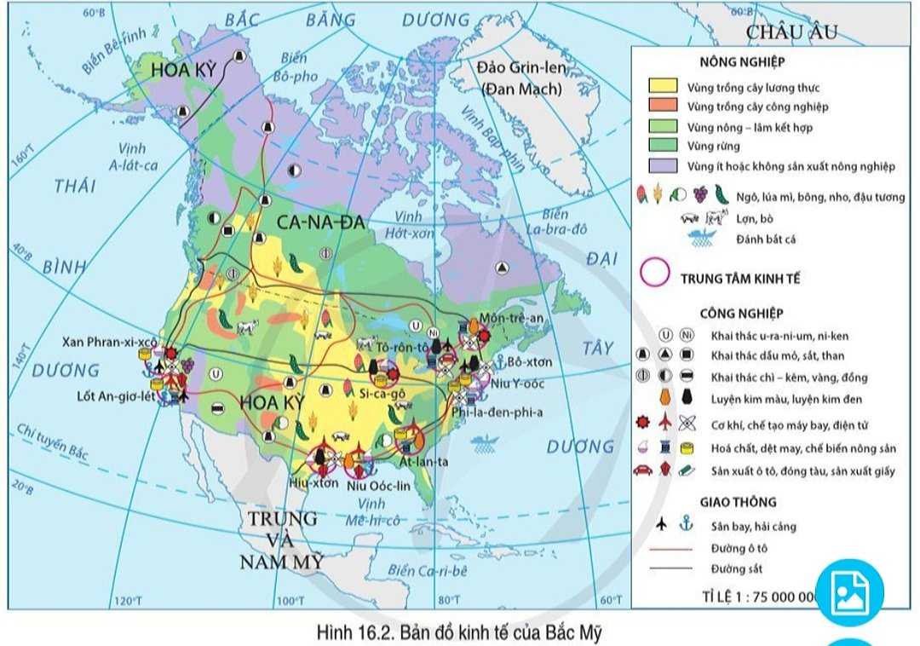
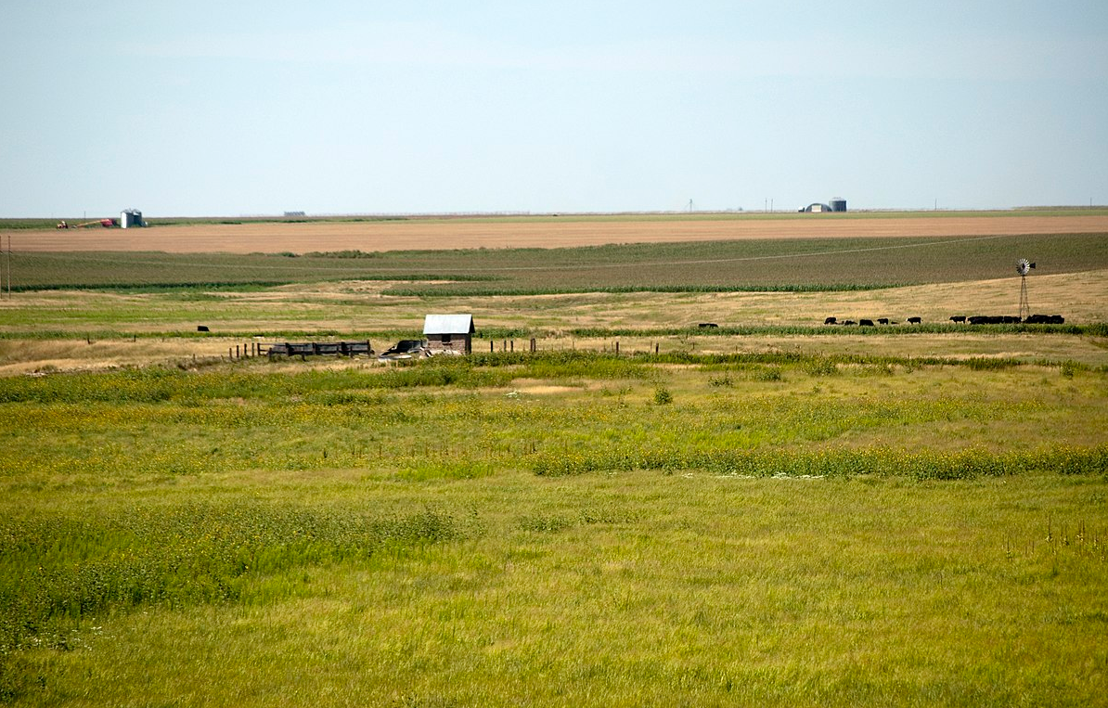
a.Khai thác bền vững tài nguyên đất:
Có nhiều đồng bằng rộng lớn, đất đai phù sa màu mỡ được khai thác thác từ rất lâu để trồng trọt, chăn nuôi.
Bản đồ kinh tế của Bắc Mỹ
Notes:
Bắc Mỹ đang áp dụng phương thức khai thác tài nguyên đất bền vững trong sản xuất nông nghiệp bao gồm đa canh và luân canh, bảo vệ tài nguyên đất, kết hợp chăn nuôi, trồng trọt và sản xuất nông lâm kết hợp.
- Đa canh và luân canh giúp giảm trừ được sâu bệnh, tăng độ phì của đất và giảm xói mòn đất.
- Bảo vệ tài nguyên đất gồm trồng cây che phủ, bón phân hữu cơ, giảm cày xới đất, duy trì độ ẩm của đất bằng lớp phủ thực vật.
- Kết hợp chăn nuôi với trồng trọt để cây trồng cung cấp thức ăn tại chỗ cho vật nuôi, vật nuôi cung cấp phân hữu cơ cho cây trồng.

Slide 7
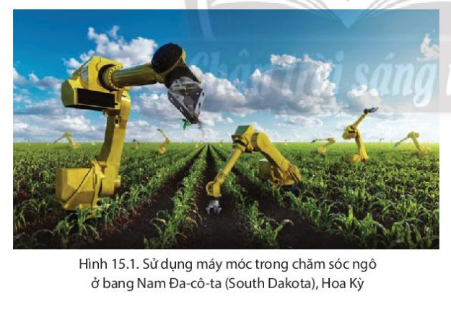
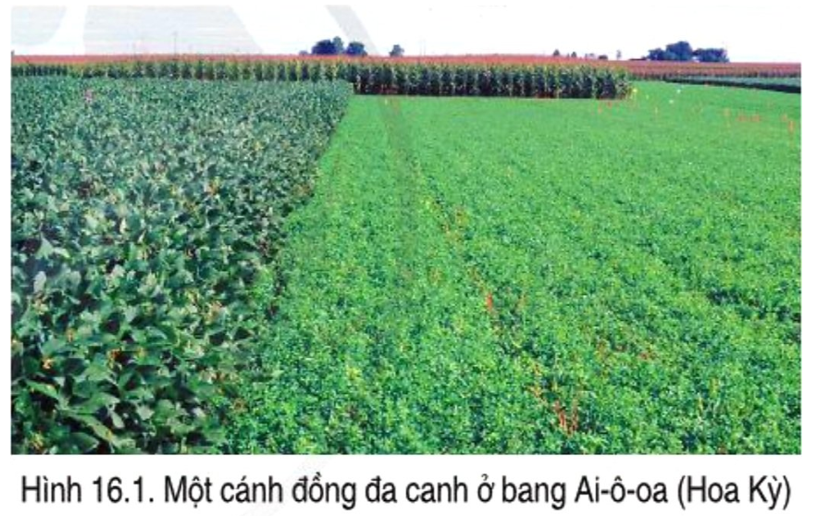
a.Khai thác bền vững tài nguyên đất:
+ Các nước bắc Mỹ đẩy nhanh việc phát triển “nông nghiệp xanh”, ứng dụng khoa học kỹ thuật đem lại năng suất cao và bảo vệ tài nguyên đất.
Hình 15.1. Sử dụng máy móc trong chăm sóc ngô ở bang Nam Đa-cô-ta (South Dakota),Hoa Kỳ
Đa canh và luân canh, bảo vệ tài nguyên đất, kết hợp chăn nuôi, trồng trọt và sản xuất nông lâm kết hợp.
Một cánh đồng đa canh ở bang Ai-ô-oa (Hoa Kì)
Notes:
+ Do thời gian sử dụng lớn lượng phân bón và thuốc trừ sâu đất đã bị thoái hóa => các nước bắc Mỹ đẩy nhanh việc phát triển “nông nghiệp xanh”, ứng dụng khoa học kỹ thuật đem lại năng suất cao và bảo vệ tài nguyên đất.

Slide 8
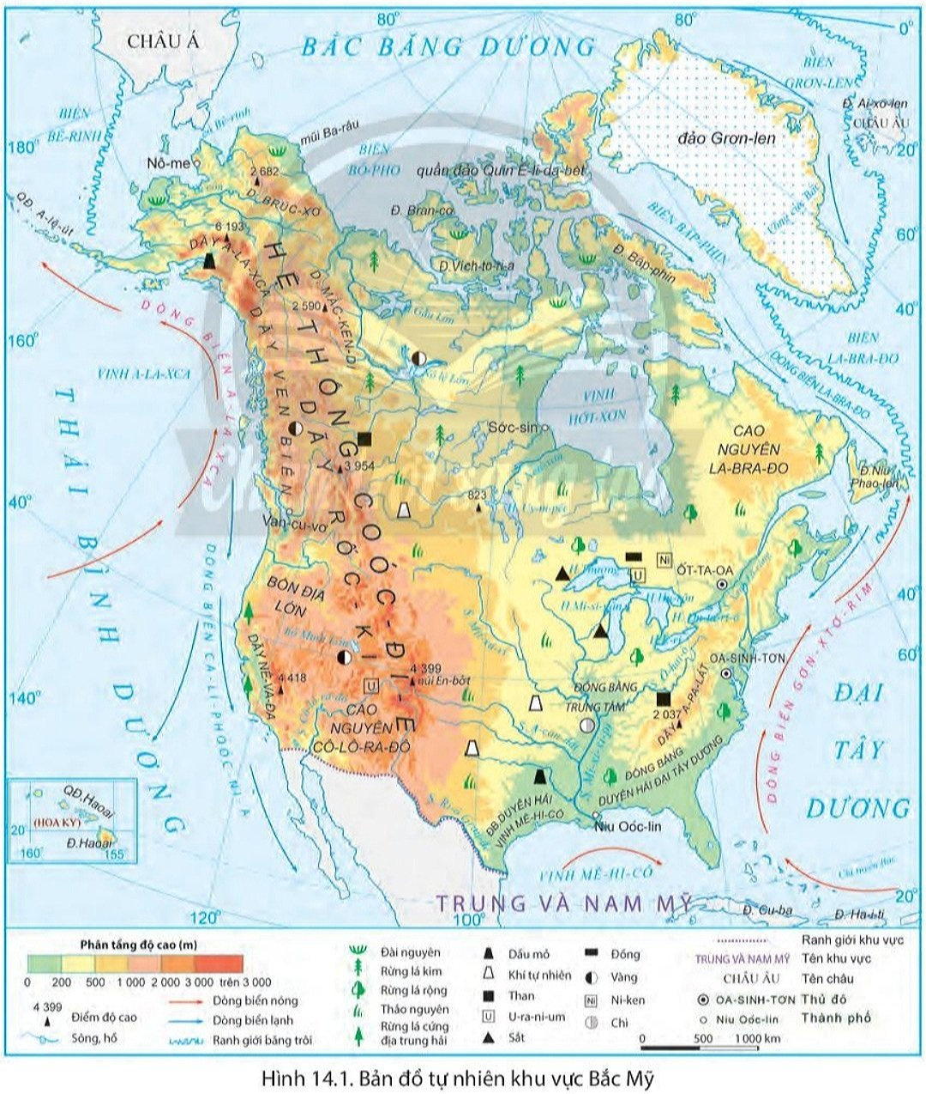
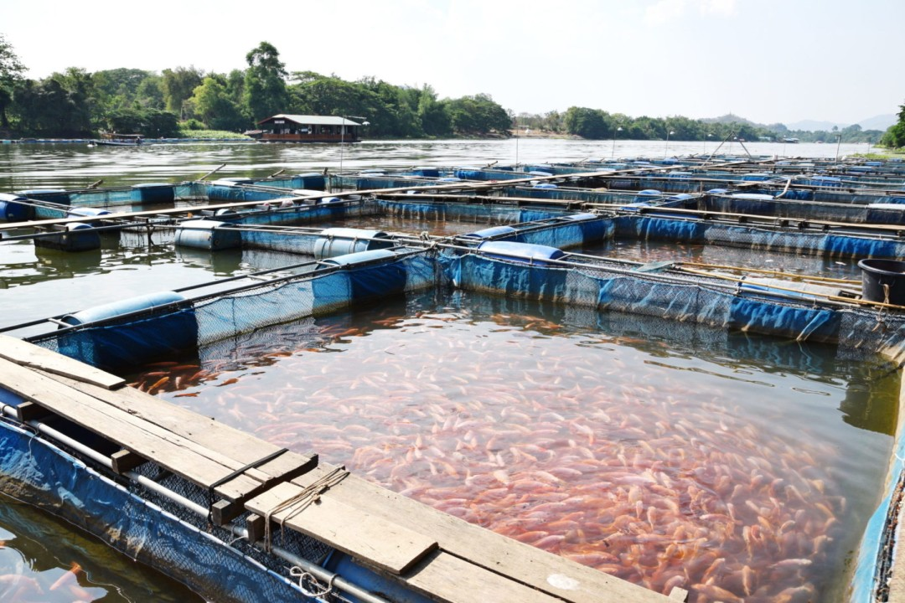
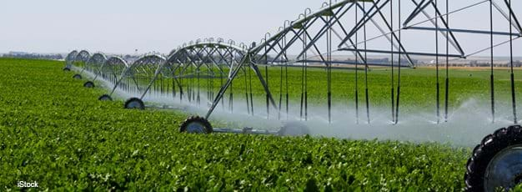
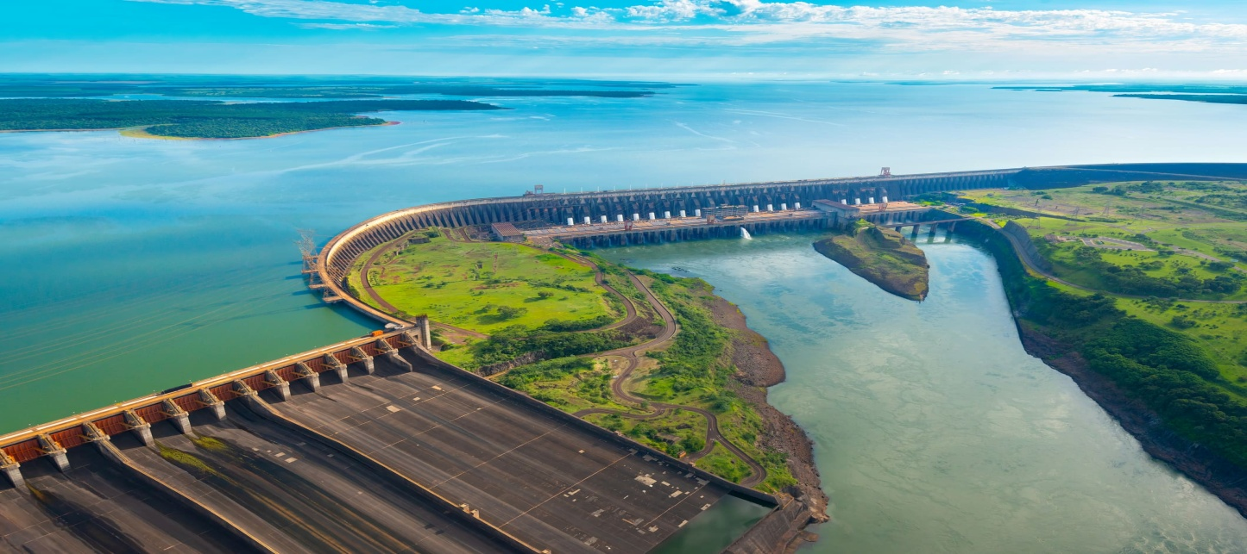
b.Khai thác bền vững tài nguyên nước
- Bắc Mỹ có nguồn nước ngọt rất dồi dào do có nhiều sông và hồ lớn.
+ Nguồn nước được sử dụng tổng hợp trong nhiều lĩnh vực
S.Mit-xu-ri
S.Mi-xi-xi-pi
Giao thông đường thủy
Thủy điện
Sản xuất nông nghiệp
Nuôi trồng thủy sản
Hình 14.1. Bản đồ tự nhiên khu vực Bắc Mĩ

Slide 9
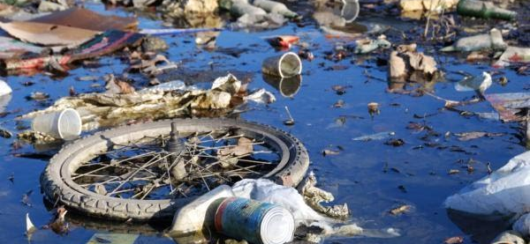
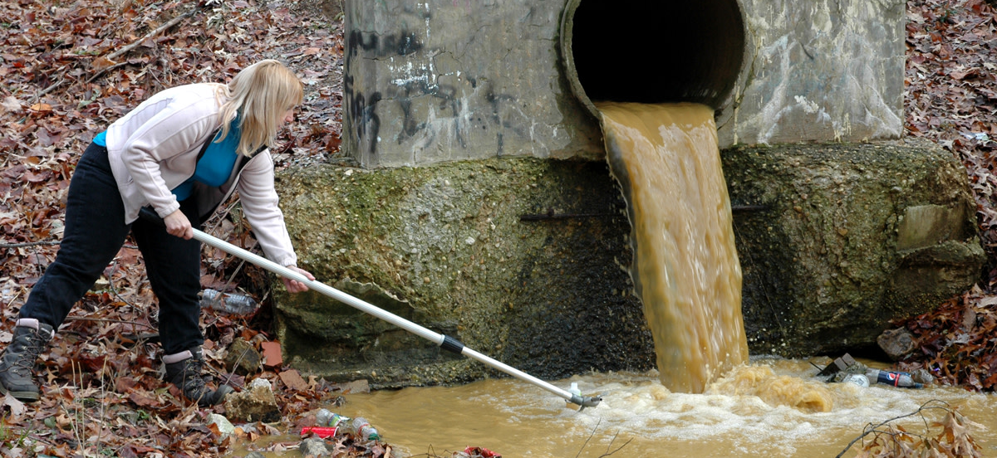
Việc khai thác quá mức cùng lượng chất thải rất lớn trong sản xuất và sinh hoạt đã làm ô nhiễm nguồn nước.

Slide 10
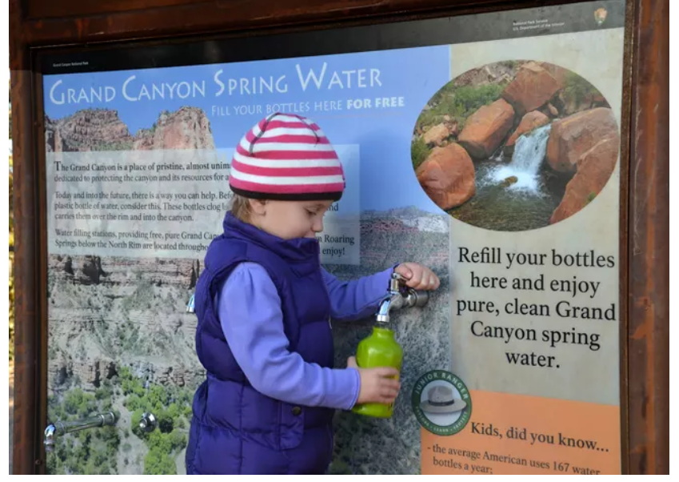
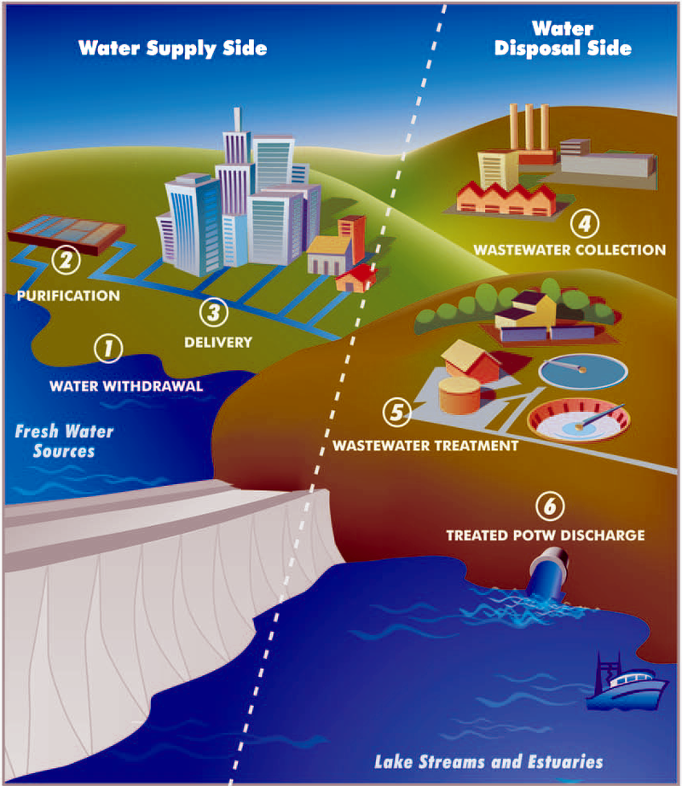
Các nước Bắc Mỹ đã đề ra những quy định rất chặt chẽ về việc xả thải, chú trọng tiết kiệm nguồn nước ngọt trong sản xuất và sinh hoạt.
Các trạm đổ đầy chai nước tại Công viên Quốc gia Grand Canyon cung cấp cho du khách nước suối trong lành.
Chu trình nước đô thị điển hình mô tả hệ thống lọc nước uống và xử lý nước thải đô thị .

Slide 11
c.Khai thác bền vững tài nguyên khoáng sản
+ Bắc Mỹ có nguồn tài nguyên khoáng sản dồi dào, phong phú nhưng khai thác theo quy mô lớn và sử dụng không hợp lí
=> ô nhiễm môi trường và khoáng sản dần cạn kiệt.
Hình 14.1. Bản đồ tự nhiên khu vực Bắc Mĩ

Slide 12
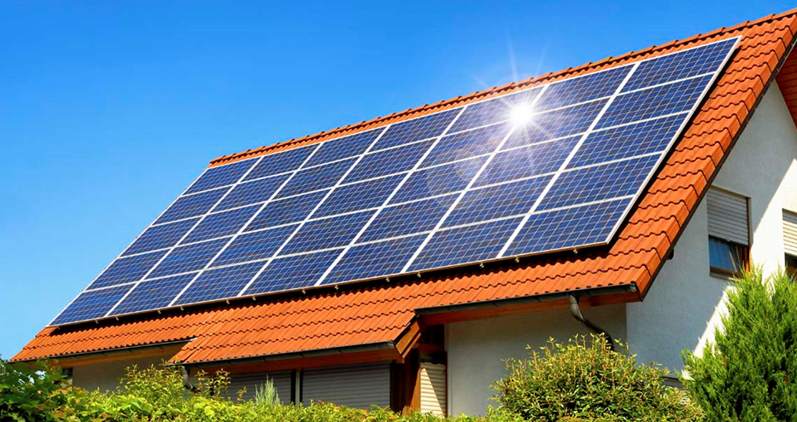
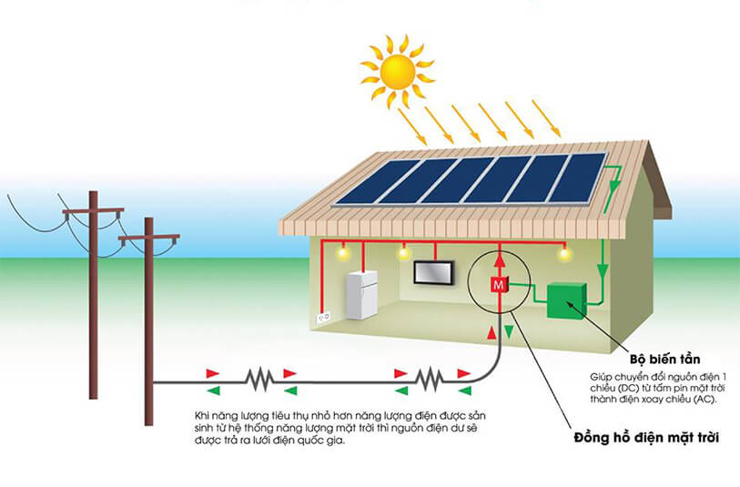
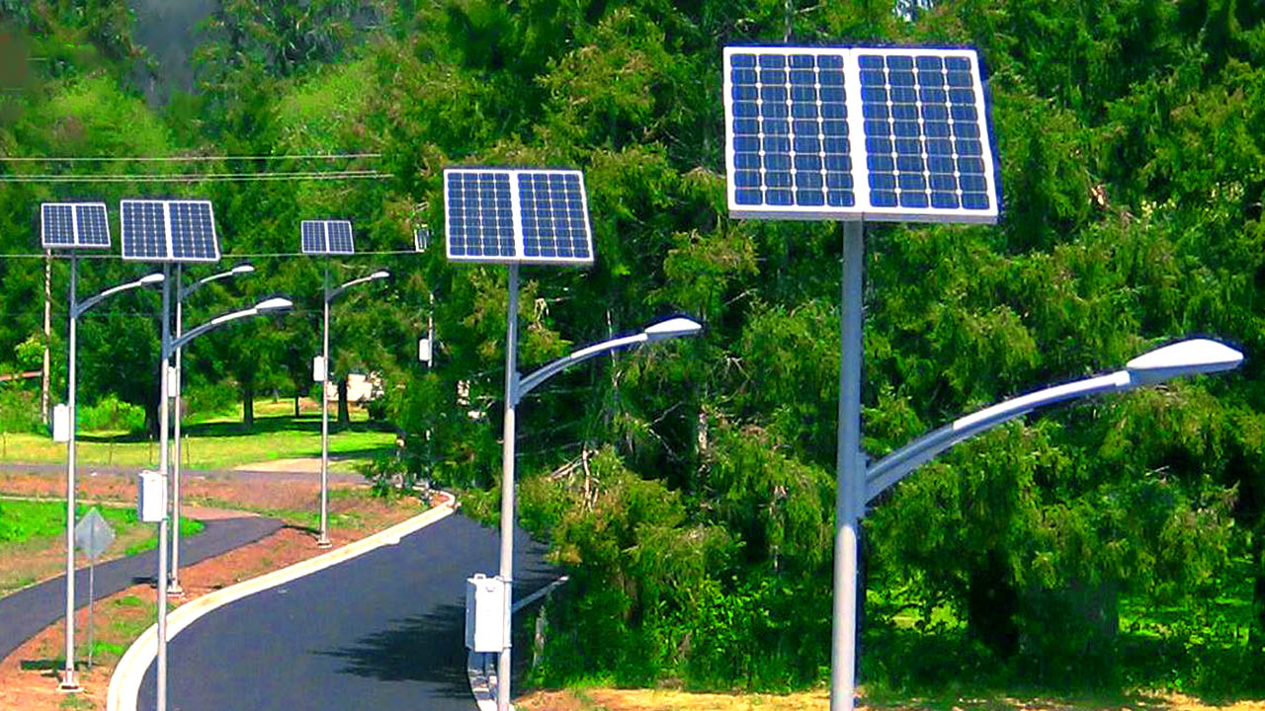
c. Khai thác bền vững tài nguyên khoáng sản
+ Biện pháp sử dụng tiết kiệm và hiệu quả tài nguyên khoáng sản, đồng thời đẩy mạnh sử dụng các nguồn năng lượng tái tạo và vật liệu thay thế.
Notes:
- Khai thác trên cơ sở đánh giá trữ lượng tài nguyên, nhu cầu sử dụng trong nước, các tác động kinh tế - xã hội và môi trường.
- Áp dụng công nghệ hiện đại để khai thác hiệu quả, giảm thiểu tối đa thất thoát tài nguyên và mức độ tổn hại môi trường.
- Sử dụng tiết kiệm, hạn chế xuất khẩu nguyên, nhiên liệu thô hoặc sơ chế, phát triển các nguyên vật liệu thay thế và năng lượng tái tạo.
- Tăng cường nhập khẩu một số loại nguyên, nhiên liệu để tiết kiệm.

Slide 13
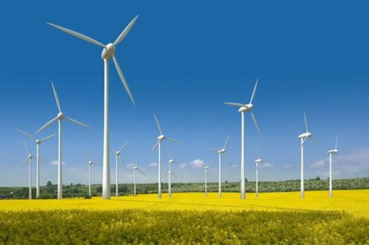
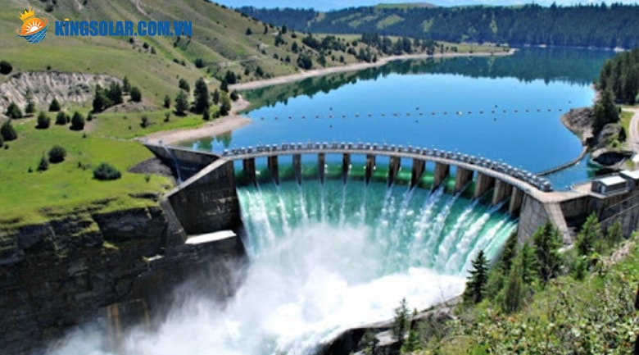
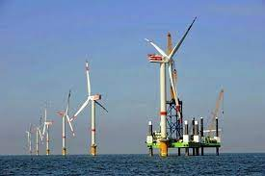
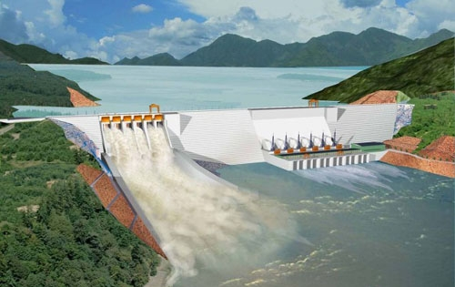
Năng lượng gió
Năng lượng nước

Slide 14
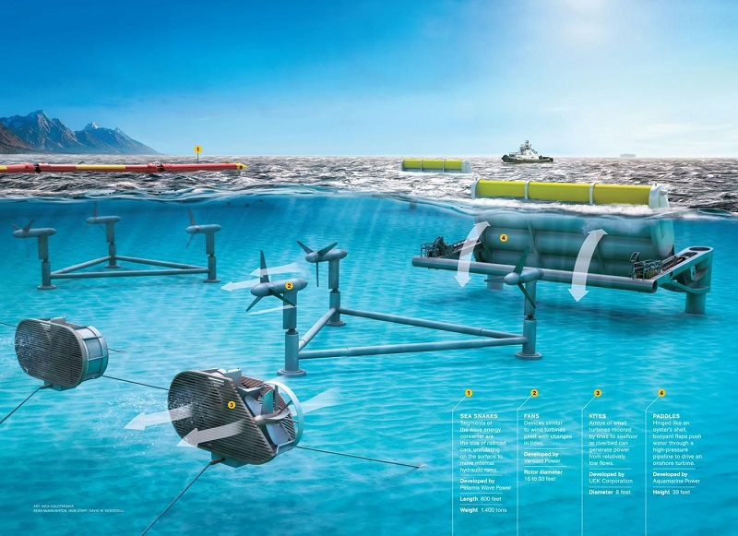
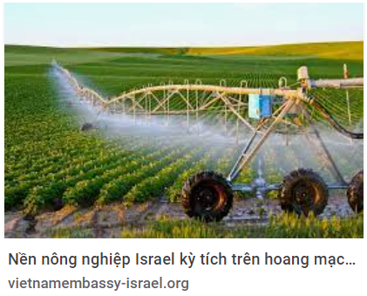
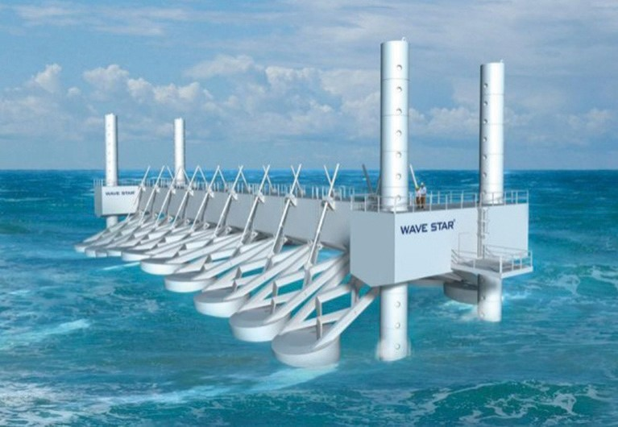
Năng lượng thủy triều
Tác động của con người đến thiên nhiên

Slide 15
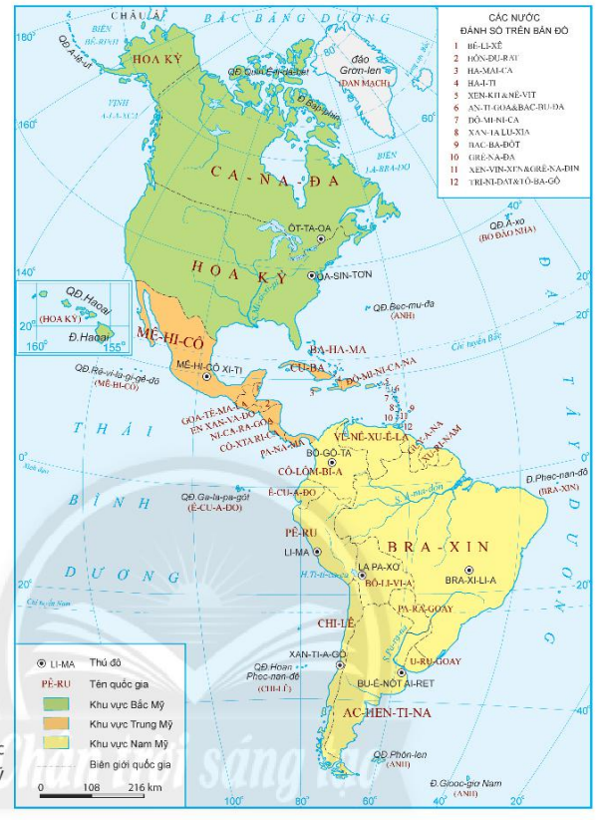
d. Khai thác bền vững các tài nguyên khác
Bắc Băng Dương
* Sinh vật biển:
+ Nguồn sinh vật biển rất phong phú và đa dạng.
+ Các nước Bắc Mỹ quy định rất chặt chẽ về thời gian đánh bắt, kích thước và số lượng hải sản được đánh bắt cho mỗi loại phương tiện cụ thể.
Đại Tây Dương
Thái Bình Dương
Hình 13.3. Bản đồ các khu vực của châu Mĩ
Notes:
+ Do tiếp giáp ba đại dương nên Bắc Mỹ có nguồn sinh vật biển rất phong phú và đa dạng.

Slide 16
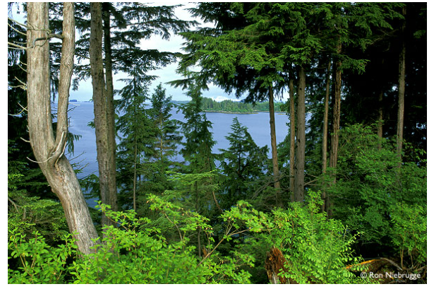
d. Khai thác bền vững các tài nguyên khác
* Rừng
+ Bắc Mỹ sở hữu tài nguyên rừng giàu có, nhưng thời gian dài rừng bị khai thác mạnh nên diện tích rừng suy giảm nhanh.
Bản đồ kinh tế của Bắc Mỹ

Slide 17
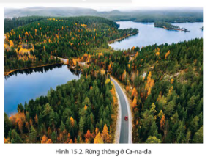
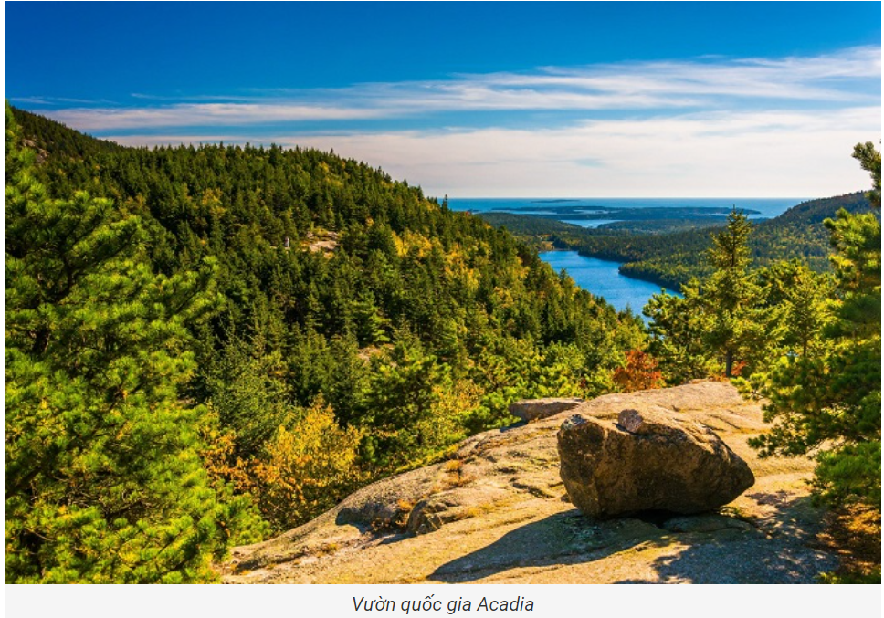
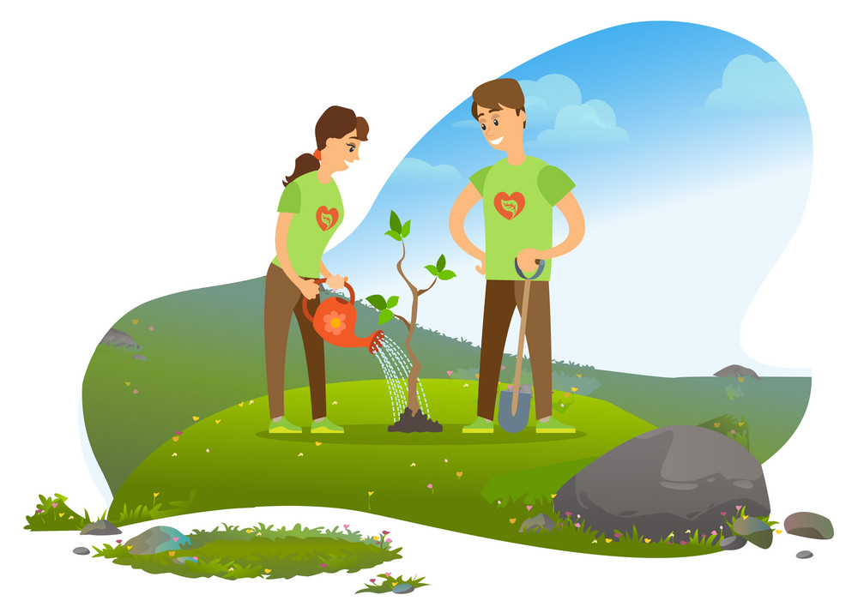
d. Khai thác bền vững các tài nguyên khác
* Rừng
+ Hiện nay, Chính phủ đã đưa ra nhiều biện pháp quản lí và khai thác bền vững tài nguyên rừng như: thành lập vườn quốc gia, khai thác chọn lọc,...
Hình 15.2. Rừng thông ở Ca-na-da
Notes:
- Trồng rừng để phục hồi các khu rừng đã mất.
- Áp dụng các phương pháp khai thác rừng bền vững:
+ Khai thác dần trong thời gian dài để rừng có thể tự tái sinh tự nhiên.
+ Khai thác chặt chọn cây theo yêu cầu sử dụng và phù hợp với khả năng tái sinh tự nhiên của rừng.

Slide 18
2
Phương thức khai thác các nguồn tài nguyên theo hướng bền vững
- Khai thác tài nguyên đất
- Khai thác tài nguyên nước
- Khai thác tài nguyên khoáng sản
- Khai thác các tài nguyên khác

Slide 19
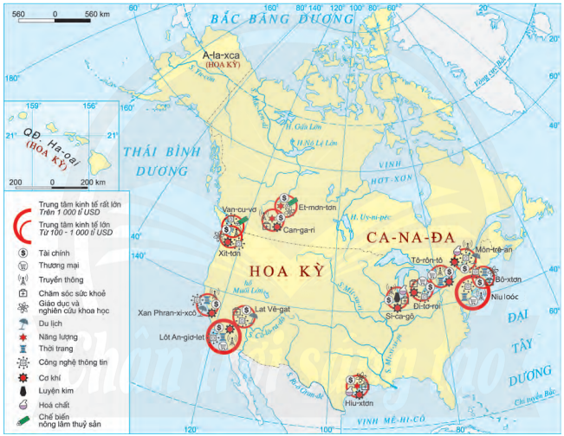
2
Một số trung tâm kinh tế của Bắc Mỹ
AI NHANH HƠN
Quan sát hình 13.5 em hãy:
- Xác định trên bản đồ các trung tâm kinh tế quan trọng của Bắc Mỹ.
- Kể tên các ngành kinh tế ở một số trung tâm.
HĐ: Cặp đôi
Thời gian ( 3 phút)
Hình 15.3. Một số trung tâm kinh tế quan trọng của Bắc Mỹ, năm 2020

Slide 20
*Các trung tâm kinh tế quan trọng ở Bắc Mỹ
+ Khu vực phía tây ven biển Thái Bình Dương:.
+Khu vực phía Bắc:
+ Khu vực phía đông ven biển Đại Tây Dương:
+ Khu vực phía Nam: Hiu-xtơn.
Hình 15.3. Một số trung tâm kinh tế quan trọng của Bắc Mỹ, năm 2020

Slide 21
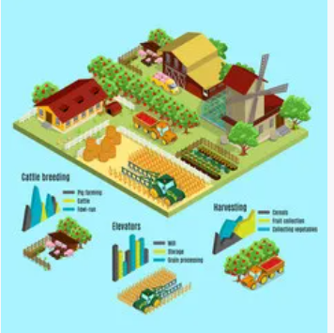
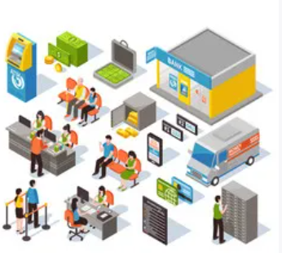
*Các ngành kinh tế ở một số trung tâm:
Công nghệ thông tin
Chế biến nông sản.
Hình 15.3. Một số trung tâm kinh tế quan trọng của Bắc Mỹ,
năm 2020
Tài chính

Slide 22
*Các ngành kinh tế ở một số trung tâm:
Cơ khí
Nghiên cứu khoa học
Hình 15.3. Một số trung tâm kinh tế quan trọng của Bắc Mỹ,
năm 2020
Tài chính

Slide 23
*Các ngành kinh tế ở một số trung tâm:
+ Lốt-an-giơ-lét:
+ Niu-Oóc:.
+ Oa-sinh-tơn:
+ Tô-rôn-tô:
+ Môn-trê-an:.
+ Si-ca-gô:
+Hau-xtơn:
+ Niu Oóc-lin :
Hình 15.3. Một số trung tâm kinh tế quan trọng của Bắc Mỹ,
năm 2020

Slide 24
2
Một số trung tâm kinh tế của Bắc Mỹ
Các trung tâm kinh tế quan trọng ở Bắc Mỹ:
+ Khu vực phía tây ven biển Thái Bình Dương: Van-cu-vơ, Xit-tơn, Xan Phran-xi-xcô, Lốt An-giơ-let, Lat Vê-gat.
+ Khu vực phía Bắc: Et-mơn-tơn, Can-ga-ri.
+ Khu vực phía đông ven biển Đại Tây Dương: Niu-Oóc, Tô-rôn-tô, Môn-trê-an, Si-ca-gô, Bô-xtơn, Đi-tơ-roi.
+ Khu vực phía Nam: Hiu-xtơn.

Slide 25
LUYỆN TẬP
VÀ VẬN DỤNG

Slide 26
THỬ THÁCH CHO EM
Vì sao các hoạt động kinh tế ở Bắc Mỹ có hiệu quả cao về kinh tế và môi trường.
- Con người có những phương thức hợp lí trong khai thác tài nguyên (đất, nước, khoáng sản, sinh vật và rừng), từ đó kinh tế Bắc Mỹ phát triển, trở thành khu vực kinh tế lớn và hiện đại hàng đầu thế giới.
- Bên cạnh việc khai thác, con người đi liền với bảo vệ tự nhiên, bảo vệ môi trường nhằm mục tiêu phát triển bền vững.

Slide 27
VẬN DỤNG
Em hãy tìm hiểu thông tin và giới thiệu với các bạn về một hoạt động sản xuất theo hướng phát triển bền vững ở Bắc Mỹ.
Viết đoạn văn ngắn
Gợi ý cách làm
Làm Video
Infographic
Thời gian nộp bài: 1 tuần
Cá nhân hoặc nhóm

Slide 28
1
Xem lại bài đã học
Dặn dò
2
Hoàn thành bài tập SBT
3
Chuẩn bị bài 30: Kinh tế Châu Phi.
Notes:
Hoàn thành bài nào GV linh động viết vào nhé

